Slide 1
VINER FRÅN ARGENTINA
HANDELSGILLETS VINKLUBB
18.03.2016

Slide 2
VINLANDET ARGENTINA
Vinet och vinodlingarna kom till Argentina under senare hälften av 1800-talet, börjande från ca. 1850. De stora emigrantströmmarna från Spanien och Italien förde med sig ett rikligt urval av druvsorter, vilket syns i det mångfald av druvor som odlas i Argentina ännu i dag. Till en början odlade man enbart druvor för massproduktion av bordsviner. Produktion av kvalitetsviner började så sent som på 1990-talet.
I Argentina ligger vingårdarna för det mesta 700 -1700 m (medeltal 900 m) över havsnivån. Rekordet 3015 m hålls av kaliforniern Donald Hess i vindistriktet Salta. Så gott som alla vinodlingar är belägna på Andernas östsluttning.
De viktigaste vindistrikten räknat från norr är Salta, La Rioja, San Juan, Mendoza, Valle del Uco, San Rafael och längst i söder i Patagonien Neuquén och Rio Negro. Det överlägset största vindistriktet är Mendoza, varifrån 70 % av landets vinproduktion kommer. I Mendoza finns flera underdistrikt, till de viktigaste hör Luján de Cuyo, som har en egen apellation och är känd för fina Malbec viner.
Många utländska vinhus har etablerat sig i Argentina, bl.a Rotschild Lafite (i samarbete med det lokala vinhuset Catena), Rotschild-Dassault, Swarovski, Moët, Cordonieu, LVMH, Cinzano, Seagram, Pernod Ricard m.fl.

Slide 3
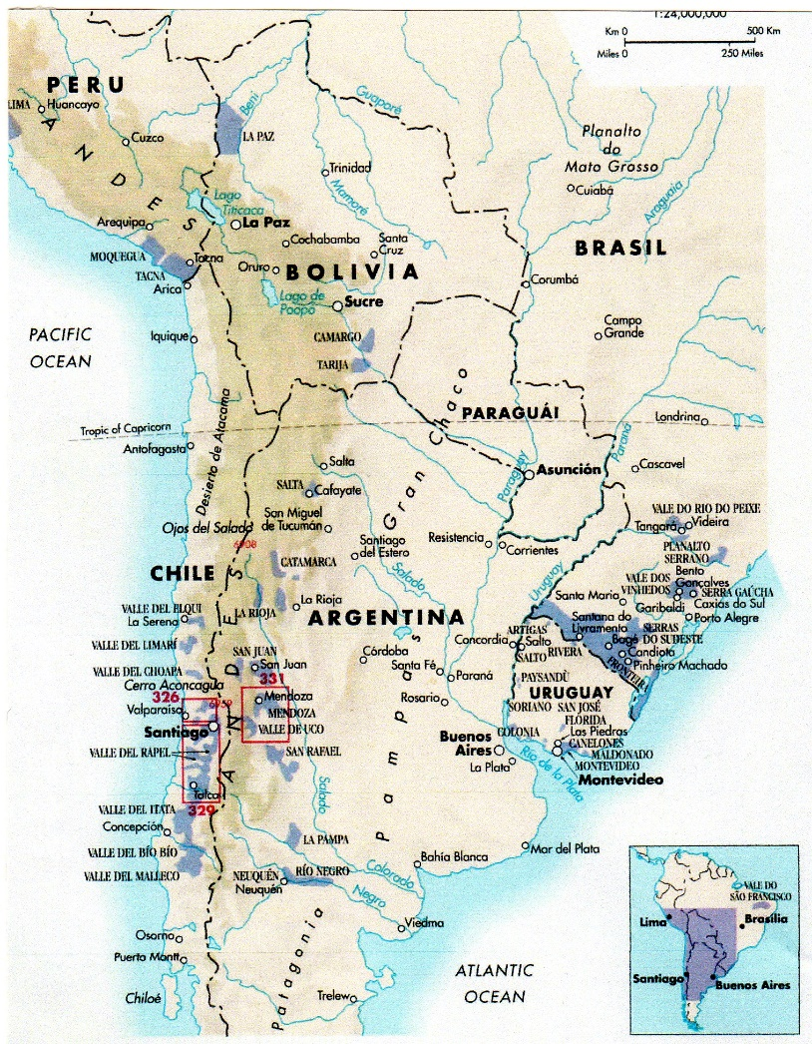

Slide 4
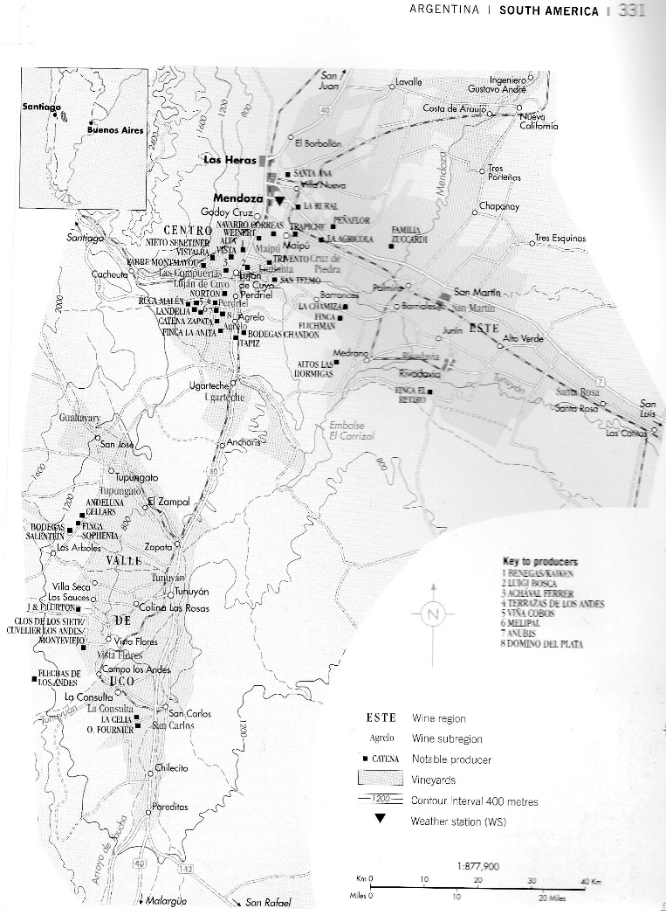

Slide 5
ODLINGSFÖRHÅLLANDEN
Klimatet i vinodlingsområdena är mycket torrt och soligt – medelregnmängderna är 200 mm per år. En stor del av vingårdarna använder sig av droppbevattning.
Medeltemperatur i januari 24 grader Celsius. Temperaturskillnaderna mellan dag och natt är stora, upp till 20 C. Vissa lägen på lägre höjd har för hög medeltemperatur för kvalitetsviner och används därför för massproduktion av billiga viner
Jordmånen är till största delen mager sandjord. I centrala Mendoza finns dock starka inslag av grus.
Phylloxera (vinlusen) finns varför man ympar rankor på motståndskraftiga rotstockar. Växtsjukdomar är p.g.a. klimatet ett mindre problem i Argentina. Hagelstormar kan vara besvärliga.
Det torra klimatet, den intensiva solstrålningen på hög höjd, den magra jorden och de stora dagliga temperaturskillnaderna bidrar alla till att man producerar intensiva, fylliga viner med sammetsmjuk smak.

Slide 6
DRUVOR
Förutom lokala druvor odlar man i Argentina de flesta av de viktigaste europeiska druvorna.
Vita viner
Den viktigaste lokala vita druvan är Torrontes av vilken varianten Torrontes Riojana (ursprungligen från La Rioja) används för att producera högklassiga vita viner på hög höjd i distriktet Salta. Torrontes antas ursprungligen ha kommit från Spanien.
Övriga lokala vita viner, såsom Criolla Grande, Criolla Chica och Cereza, används enbart för massproduktion för lokal konsumtion (ett omdöme om Criolla Grande:” from so-so to plain awful).
I övrigt produceras bättre vita viner med europeiska druvor som t.ex. Chardonnay och Sauvignon Blanc

Slide 7
Röda viner
Den viktigaste och mest odlade röda druvan är Malbec, som blivit något av en nationaldruva. Druvan härstammar egentligen från Bordeaux, men vinlusen och det svåra frost-året 1956 gjorde slut på intresset för Malbec. I Frankrike används druvan i dag i större mängder endast i distriktet Cahors, där den kallas Côt eller Auxerrois. Malbec i Argentina har dock en helt annan karaktär än den franska varianten. Druvklasarna är större, druvorna mindre men växer tätare. Från dessa druvor producerar man utsökta fylliga och sammetsmjuka viner. Odlas speciellt i Mendoza (Luján del Cuyo) och Valle del Uco.
Den näst vanligaste druvan Bonarda (Charbono i Kalifornien) kommer egentligen från Piedmont (kallas där Douce Noir) där den planterades första gången av etruskerna för 3000 år sedan. Används i Argentina närmast för lokal massproduktion.
Europeiska druvor från vilka man producerar kvalitetsviner i Argentina: Cabernet Sauvignon och Cabernet Franc, Merlot, Syrah, Tempranillo, Sangiovese, Pinot Negro (Sic!) m.fl., de bästa av vilka ger fullödiga, rika smaksensationer som långt avviker från vad deras europeiska syskon ger.

Slide 8
KVÄLLENS PROVVINER
Norton Barrel Select Malbec 2014 € 10.39
Bodega Norton grundades år 1895 av den engelska järnvägsingenjören Edmund Norton (senare sir Edmund ). År 1989 övertogs vingården av den österrikiska familjen Langes–Swarovski, som startade utvecklingen mot dagens kvalitetsviner. Vingården är belägen i Luján del Cuyo. Man odlar olika druvor på 705 ha.
Nortons Barrel Select Malbec är ett fylligt vin med medelhöga mjuka tanniner och en smak av mörka körsbär, tranbär och en lätt ekighet.
Akoholhalt 14 % Restsyra 5.2 g/l Bra till mörka kötträtter, vilt.
La Celia Pioneer Reserve Merlot 2013 € 11.99
Vingården grundades år 1882 av Eugenio Bustos, som sålde sin bästa häst för att köpa marken. Gården fick namn efter hans dotter Celia. Sedan 2003 ägs den i Valle del Uco belägna vingården av det chilenska vinhuset San Pedro Taracapá.
Merlotvinet är fylligt med medelhöga mjuka tanniner, smak av plommon, blåbär, kryddor och ek.
Alkoholhalt 14 % Restsyra 5.2 g/l Bra allmänvin till kött- och grönsaksrätter

Slide 9
Pascual Toso Cabernet Sauvignon 2014 € 12.68
Vingården grundad 1890 av den från Piemonte bördiga Pascual Toso. Belägen i Maipú, Mendoza. Höjd ö.h. 750 m. Stenig jordmån.
Vinet är fylligt med rikliga mjuka tanniner. Smak av körsbär, björnbär och mocka, lätt kryddig. Lagring 12 mån i ektunnor (80 % amerikansk, 20 % fransk) samt 4 mån på flaska. Malolaktisk jäsning. Hållbarhet 7 -8 år.
Alkoholhalt 14 % Restsyror 4.5 % Allmänvin för grillade kötträtter
Del Fin Del Mundo Pinot Noir Reserva 2012 € 15.49
Vingården grundad 1997.Belägen i distriktet Nequén i Patagonien. Första vinproducenten i distriktet. Man odlar på 870 ha. Droppbevattning.
Medelfylligt, medelhöga tanniner, smak av skogsbär, körsbär. Kryddig, lätt ekig. Fermentering 25 dygn i ståltankar. Lagras 12 mån i ektunnor (70% fransk, 30% amerikansk) + 6 mån på flaska. Hållbarhet minst 7 år. Single vinyard.
Alkoholhalt 13% Restsyror 4.5 g/l Bra till grillat ljust kött

Slide 10
Luigi Bosca Cabernet Franc 2011 € 17.99
Vingården grundades år 1901 av Luigi Bosca från Piemonte och familjen Arizu från Baskien. Gården, som fortfarande är i familjen Arizus ägo, är belägen i Luján de Cuyo .
Fylligt, rikligt med mjuka tanniner, plommon- och vinbärskaraktär, kryddig och ekig. Jäsning 15-20 dygn. Mognar 14 månader i franska ektunnor + 6-12 månader på flaska.
Alkoholhalt 14% Restsyror 5.3 g/l Passar till enkla rätter med mörkt kött eller storvilt.
Norton Privada 2011 € 19.50
Vinblandning, 40% Malbec, 30% Merlot , 30% Cabernet Sauvignon. Mycket fylligt, höga tanniner, sammetsmjukt med smak av bär och mörka plommon, kryddig, ekig, varm. Jäsning med naturlig jäst + malolaktisk fermentering 5dgr. Lagring i tunnor av fransk ek 14 mån + på flaska i 12 mån. Hållbarhet 8 år.
Alkoholhalt 14.5% Restsyror 4.7 g/l Bra till aromrika mörka kötträtter.

Slide 11
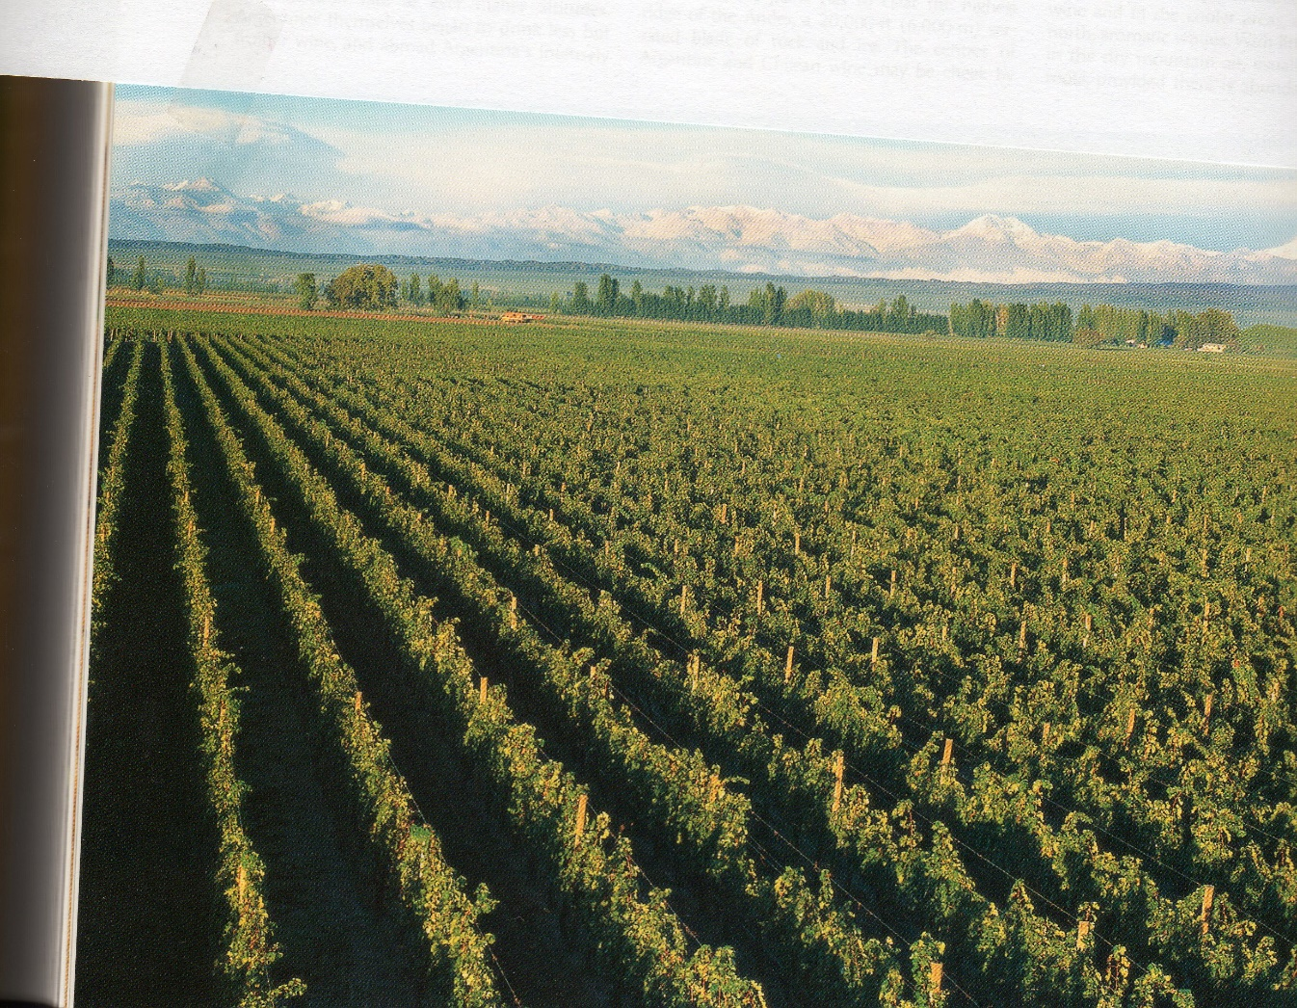

Slide 12
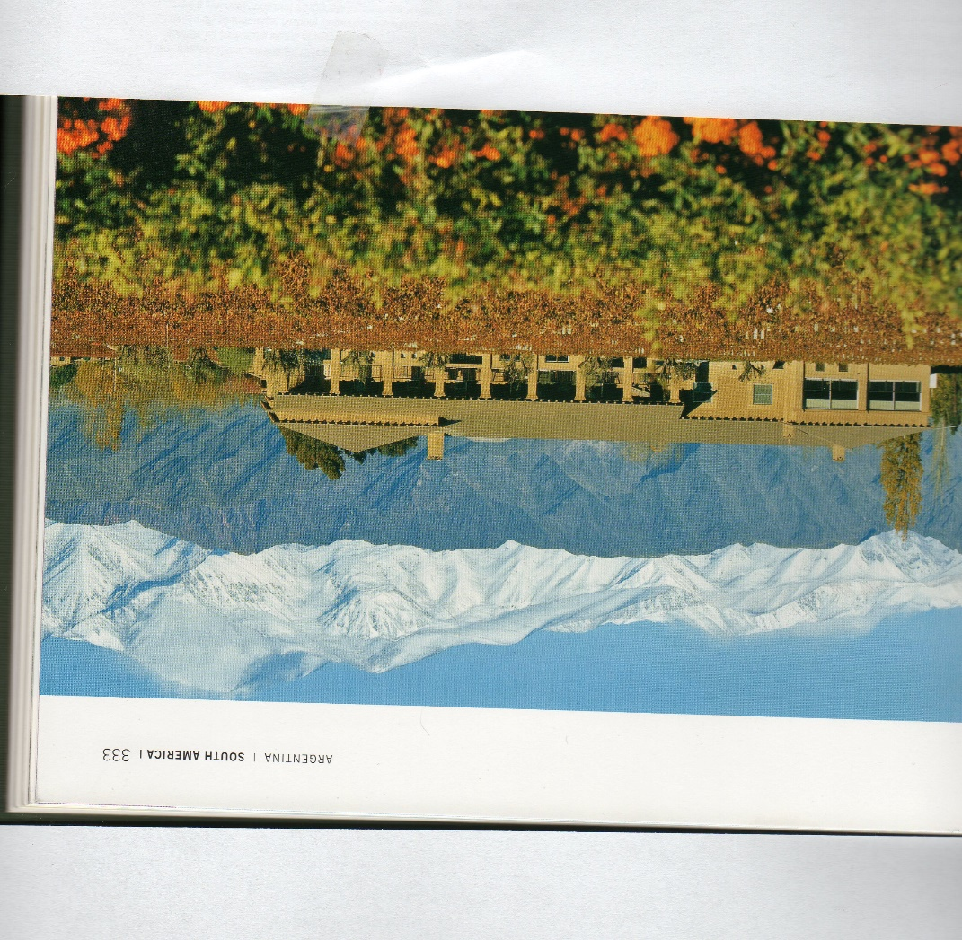

Slide 13
TASTINGORDNING
1. Del Fin del Mundo Pinot Noir Reserva 2012
2. Pascual Toso Cabernet Sauvignon 2014
3. La Celia Pioneer Reserva Merlot 2013
4. Luigi Bosca Cabernet Franc 2011
5. Norton Privada 2011
6. Norton Barrel Select Malbec 2014

